Slide 1
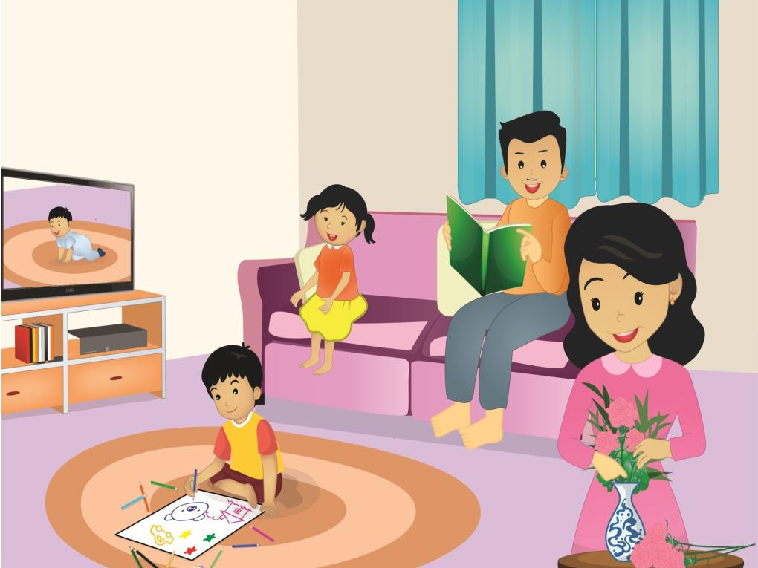
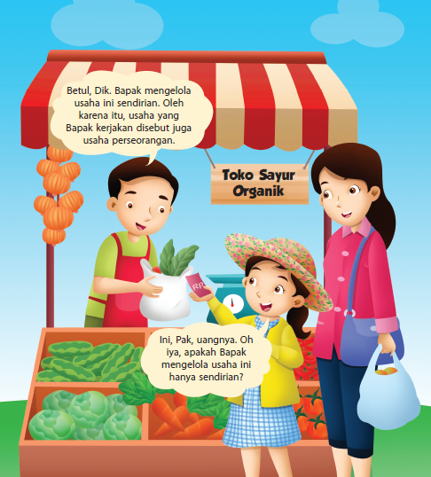
TEMA 9
BENDA-BENDA DI SEKITAR KITA
Subtema 2
Benda dalam Kegiatan Ekonomi
PEMBELAJARAN 6
HENI NURHAENI, M.Pd

Slide 2
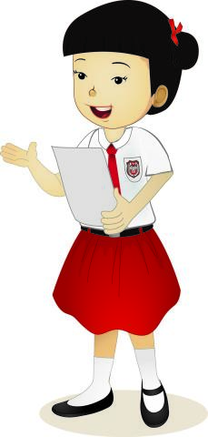
Pembelajaran 6:
T9 St2
P6
Memperagakan Kembali Iklan Media Elektronik
Muatan
Bahasa Indonesia
KD 3.4 dan 4.4
Sebelum memperagakan iklan, kamu harus mengingat intonasi dan visualisasi pada iklan yang didengar atau dilihat. Kamu dapat mencatat atau merekam isi iklan tersebut sebagai panduan. Buatlah narasi singkat agar urutan iklan tersampaikan dengan baik saat kamu memperagakannya.

Slide 3
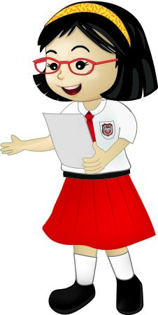
Pembelajaran 6:
T9 St2
P6
Mewujudkan Kerukunan dalam Kegiatan di Lingkungan Sekitar
Muatan
PPKn
KD 3.4 dan 4.4
Berikut adalah manfaat dari menjaga kerukunan di lingkungan masyarakat :
membangun kerja sama antarwarga,
mempererat persatuan dan kesatuan di lingkungan masyarakat,
menumbuhkan rasa toleransi antarwarga masyarakat,
membiasakan sikap saling membantu antarwarga, dan
hidup menjadi damai dan aman.

Slide 4
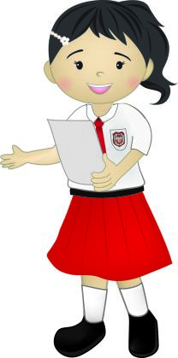
Pembelajaran 6:
T9 St2
P6
Pola Lantai Tari Kreasi
Muatan
SBdP
KD 3.3 dan 4.3
Gerakan tari kreasi biasanya dilakukan secara berkelompok. Gerakan tari tersebut dapat membentuk pola lantai. Ada pola lantai membentuk garis vertikal, horizontal, melengkung, menyilang, atau zig-zag.

Slide 5
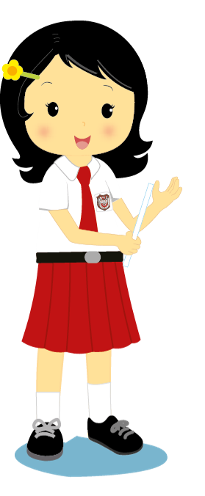
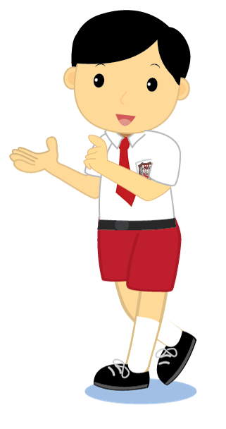
TERIMA KASIH
SELAMAT BELAJAR
DAN TETAP SEMANGAT
HENI NURHAENI, M.Pd

